Slide 2
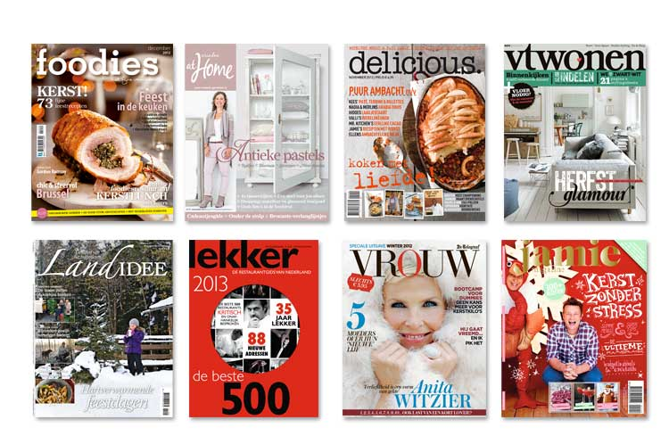
Trends

Slide 3
Trends door de jaren heen
Mode:

Slide 4
Hoe ontstaan trends?
Een trend onstaat uit “Tijdsgeest”
Het staat voor hoe mensen in een bepaalde periode denken
Tijdsgeest verandert zeer langzaam, bijna onmerkbaar
Trends worden vaak in gang gezet door creërende personen
Kunstenaars
Filmmakers
Popmuzikanten
Zij zijn voorlopers → en hiermee een waardevolle bron voor Trendwatchers

Slide 5
Wat zijn trends

Slide 6
Wat zijn trends?
Trends zie je elke dag, overal, elk moment om je heen
Trends worden door onszelf in gang gezet.
Maatschappelijke ontwikkelingen zorgen voor nieuwe trends
Trends leveren vaak een golfbeweging op:
Begint klein, wordt steeds groter en zwakt hierna weer af.
De smaken van mensen veranderen, we zoek telkens nieuwe inspiratie, onze wereld veranderd daarom met ons mee.

Slide 7
Hoe herken je trends?
Om trends te herkennen kun je de laatste ontwikkelingen volgen
mode,
haardracht
interieur
lifestyle/levenshouding
Trends zijn vaak gebonden aan
Plaats
Tijd
Doelgroep
Trendwatchers houden zich constant bezig met het “forecasten” van trends
Lidewij Edelkoort
https://www.youtube.com/watch?v=RLUhJngnO24
https://www.youtube.com/watch?v=ApLzeuyUWhw

Slide 8
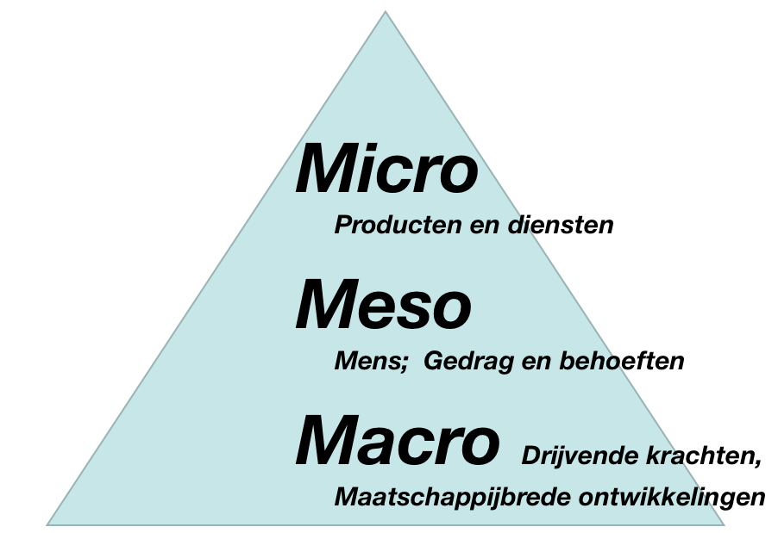
Hoelang duren trends?
Bedrijven gebruiken vaak de trendpiramide om de omgeving te analyseren.
Micro: Online winkelen
0-5 jaar
Mesotrend: Beter gebruik van onze vrije tijd
5-10 jaar
Macrotrend: Tijdgebrek
10-30 jaar

Slide 9
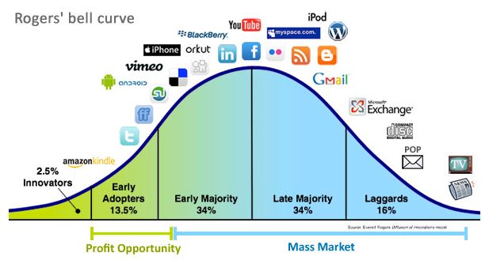
Trends voor wie?
Trends worden opgepakt door
Doelgroepen
Smaakgroepen
.

